Slide 1

Ciências da Natureza 3ª série-Química

Slide 2
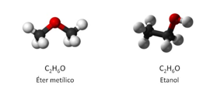
Estudantes, vocês já pararam para pensar na quantidade de objetos ao seu redor feitos de polímeros? Presentes em diferentes formas e texturas, esses materiais estão em itens do cotidiano, como escovas de dentes, embalagens, roupas, pneus e teclados de computador. Os polímeros são macromoléculas fundamentais para diversas tecnologias e inovações, desempenhando um papel importante na sociedade moderna e evidenciando a presença da Química em nossa vida diária.
Vamos aprender mais sobre esse tema por meio dos textos e atividades a seguir!
Leia o texto
Texto I
Isomeria
A isomeria ocorre quando compostos possuem a mesma fórmula molecular, mas estruturas diferentes, apresentando propriedades distintas. O éter metílico e o etanol são exemplos de moléculas isômeras. Observe, na figura a seguir, a representação dessas moléculas.
O éter metílico e o etanol são moléculas isômeras.

Slide 3
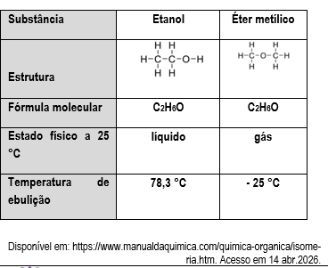
O etanol e o éter metílico possuem os mesmos átomos e a mesma fórmula molecular (C₂H₆O), mas apresentam propriedades físicas e químicas diferentes. Isso ocorre porque os átomos estão organizados de formas distintas, caracterizando a isomeria.
Perceba, pelas imagens abaixo, que a diferença entre essas substâncias se deve à forma como os átomos estão unidos entre si, e isso é suficiente para atribuir a elas propriedades distintas.

Slide 4

Leia o texto
Texto II
Tipos de Isomeria
A isomeria ocorre quando compostos possuem a mesma fórmula molecular, mas diferentes estruturas ou arranjos espaciais, apresentando propriedades distintas. Esse fenômeno é comum na Química Orgânica devido à capacidade do carbono de formar diferentes ligações. A isomeria divide-se em dois grupos: isomeria plana e isomeria espacial.
.
1. O que é isomeria?
2. Por que o etanol e o éter metílico apresentam propriedades diferentes, mesmo possuindo a mesma fórmula molecular?
3. Observe as estruturas das moléculas no texto I. O que pode ser concluído sobre a ligação entre os átomos nessas substâncias?
4. Como a organização dos átomos influencia as propriedades das substâncias?

Slide 5
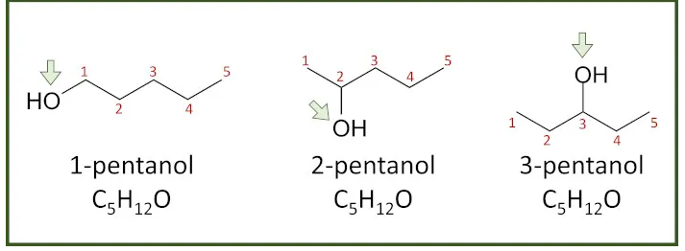
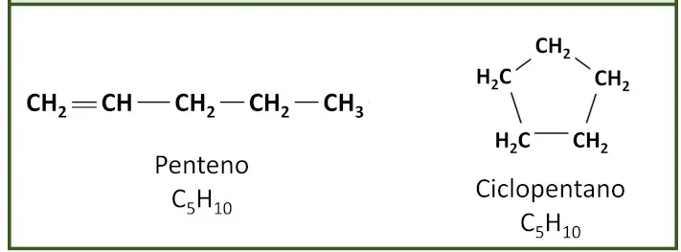
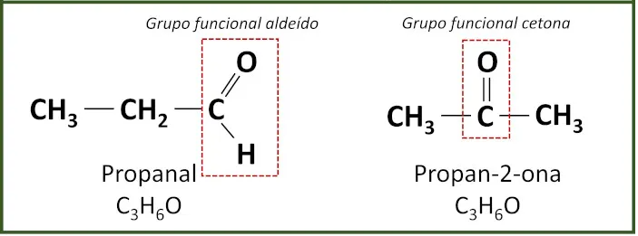
Isomeria plana
A isomeria plana considera a fórmula estrutural das moléculas, analisando a forma como os átomos estão ligados. Ela pode ser classificada em cinco tipos: cadeia, posição, função, compensação e tautomeria.
Veja exemplos a seguir
1.Isomeria plana de cadeia
2.Isomeria plana de posição
3.Isomeria plana de função

Slide 6
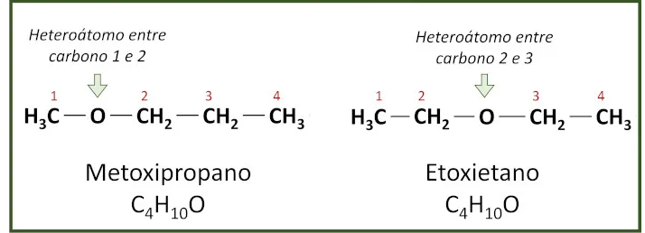
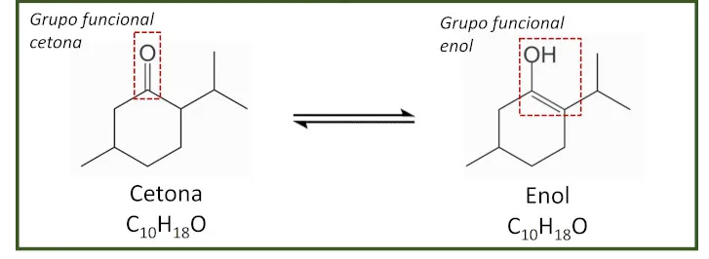
4.Isomeria plana de compensação
Isomeria espacial
Os isômeros espaciais possuem igual fórmula molecular e a mesma estrutura plana, mas se diferenciam pela orientação dos átomos no espaço. Os isômeros espaciais também são conhecidos como estereoisômeros. Isomeria geométrica e isomeria óptica são as duas formas de manifestação dos isômeros espaciais. Ela pode ser classificada em:
5.Tautomeria

Slide 7
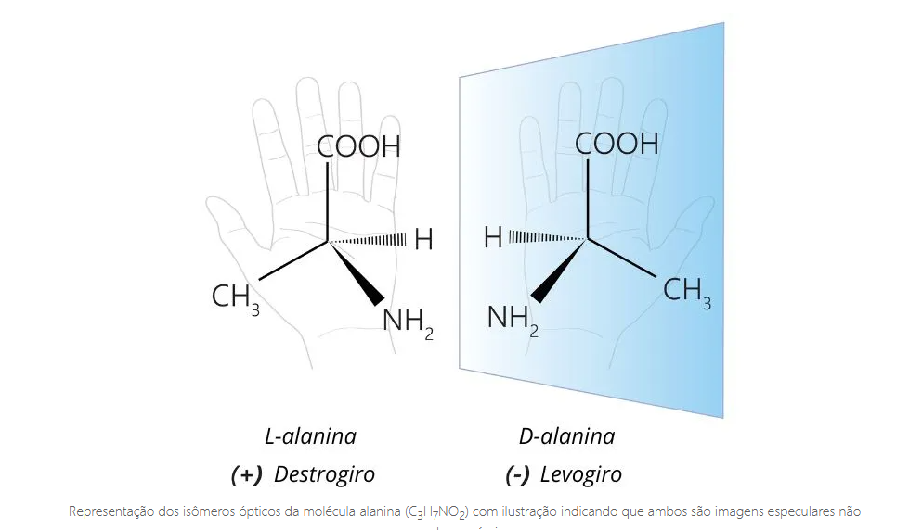
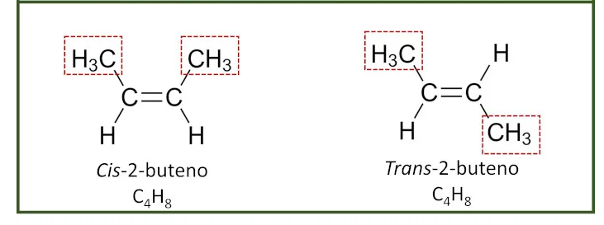
Isomeria geométrica
Isomeria óptica
A isomeria óptica ocorre em moléculas com carbono quiral, ligado a quatro ligantes diferentes. Esses isômeros, chamados enantiômeros, são imagens no espelho que não podem ser sobrepostas, como as mãos. Possuem as mesmas propriedades físicas e químicas, mas diferem na forma como desviam a luz polarizada: dextrogiros desviam a luz para a direita e levogiros, para a esquerda.
A isomeria geométrica (cis-trans) ocorre em moléculas com ligação dupla. Nela, cada carbono da dupla deve ter ligantes diferentes, e os carbonos da dupla devem possuir pelo menos um ligante igual. No isômero cis, os ligantes iguais ficam do mesmo lado da dupla ligação; no trans, ficam em lados opostos.

Slide 8

7. O Brometo de benzila, cuja fórmula molecular é C7H7Br, tem sido usado como um gás de guerra devido a suas propriedades que causam irritação intensa na pele e membranas mucosas.
A fórmula desse composto admite a seguinte quantidade de isômeros:
(A) 2
(B) 4
(C) 5
(D) 6
(E) 8
5. Quais são os principais tipos de isomeria plana estudados na Química Orgânica?
6. A mescalina é uma substância psicoativa natural encontrada em cactos como o peiote. Substâncias análogas, como a 4-hidroxi-metanfetamina, possuem a mesma fórmula molecular, mas grupos funcionais diferentes.
Essa diferença caracteriza:
(A) Isomeria de cadeia.
(B) Isomeria óptica.
(C) Isomeria geométrica.
(D) Isomeria de função.
(E) Isomeria de posição.

Slide 9
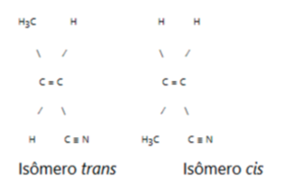
8. O C4H10 pode se referir a dois compostos diferentes, ambos com a mesma fórmula molecular, mas estruturas diferentes:
*butano: Este é o alcano de cadeia reta com a fórmula C4H10. É um gás incolor e inflamável comumente utilizado como combustível.
*isobutane: Este é o isômero de cadeia ramificada
de Butano. Possui a mesma fórmula molecular, mas um arranjo diferente de átomos. É também um gás incolor e inflamável.
Quantos isômeros existem com a fórmula C4H10?
(A) 2.
(B) 1.
(C) 3.
(D) 4.
(E) 5.
9.Observe as estruturas a seguir.
Que tipo de isômeros são representados por elas?
(A) Isômeros de função.
(B) Isômeros geométricos.
(C) Isômeros esqueletais.
(D) Isômeros de cadeia.
(E) Isômeros ópticos.

Slide 10
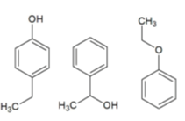
10. A seguir temos as fórmulas de três compostos diferentes.
Sobre esses compostos podemos afirmar que são:
(A) compostos inorgânicos oxigenados.
(B) isômeros planos de função.
(C) hidrocarbonetos alifáticos.
(D) quimicamente iguais.
(E) Isômeros ópticos.

Slide 11

Na química orgânica, o fenômeno da *isomeria* nos mostra que a estrutura é tudo. Duas moléculas podem ter a mesma fórmula química, mas estruturas espaciais ou planas diferentes, o que altera drasticamente suas propriedades físicas, químicas e suas aplicações na indústria farmacêutica e alimentícia. Um pequeno "ajuste" na posição de um átomo pode ser a diferença entre um remédio que cura e uma substância sem efeito.
Além das pequenas moléculas, a química também constrói gigantes: os *polímeros. Através da **polimerização*, milhares de pequenas unidades (monômeros) se dão as mãos para formar macro-moléculas. Eles estão dentro de nós, na forma de polímeros naturais como o DNA, as proteínas e a celulose das plantas. No entanto, foi o domínio da criação de polímeros sintéticos (os plásticos) que revolucionou o nosso cotidiano, trazendo inovações em embalagens, medicina e tecnologia.
Prof. Me. Victor Hugo Confessor Almeida
Colégio Estadual Sebastião Alves Ferreira - Santa Helena de Goiás
A Arquitetura Invisível do Nosso Mundo: Da Molécula ao Material
Você já parou para pensar por que o plástico de uma garrafa de água é flexível, enquanto o painel de um carro é rígido? Ou por que duas substâncias com exatamente o mesmo número de átomos podem ter cheiros, pontos de ebulição e efeitos no nosso corpo completamente diferente? A resposta para essas perguntas está na "arquitetura invisível" da química: a forma como os átomos se organizam e se conectam.

Slide 12

Mas essa revolução tem um preço. A durabilidade que torna o plástico tão útil é a mesma que o torna um dos maiores desafios ambientais do nosso século. Acúmulo em oceanos, microplásticos no solo e poluição urbana exigem que repensemos nosso consumo. O desafio atual da ciência e da sociedade não é apenas criar materiais, mas analisar suas propriedades para propor soluções seguras, inteligentes e *sustentáveis* para o nosso contexto local e global. A química construiu o mundo moderno; agora, com o seu conhecimento, precisamos aprender a preservá-lo.
Fonte: (Almeida, 2026)
1. O descarte inadequado de embalagens plásticas descartáveis causa grandes impactos ambientais, desde o entupimento de bueiros nas cidades até a formação de ilhas de plástico nos oceanos. Uma alternativa sustentável que vem sendo pesquisada e ampliada é a substituição de polímeros sintéticos convencionais por *biopolímeros* (plásticos biode-gradáveis), muitas vezes derivados do amido ou do bagaço da cana-de-açúcar.
Analisando as propriedades desses materiais frente ao contexto ambiental, a principal vantagem dos plásticos biodegradáveis em relação aos convencionais derivados do petróleo é:

Slide 13
(A) Sua resistência térmica e mecânica infinitamente superior, impedindo qualquer tipo de degradação.
(B) A capacidade de sofrerem decomposição por ação de microrganismos em um tempo muito mais curto, reduzindo o acúmulo no meio ambiente.
(C) A ausência total de carbono em sua estrutura química, o que impede a emissão de gases poluentes quando queimados.
(D) O fato de serem isômeros espaciais do plástico comum, o que os torna invisíveis a olho nu quando descartados na natureza.
(E) A sua completa isenção de impactos na queima, visto que os biopolímeros não liberam gases de efeito estufa quando submetidos à combustão.
2. A indústria farmacêutica precisa ter um cuidado extremo com compostos que apresentam isomeria, como ilustra o famoso e trágico caso da Talidomida, um medicamento vendido na década de 1950. Enquanto um dos isômeros ópticos (enantiômero) tinha efeito sedativo e aliviava os enjoos matinais em mulheres grávidas, o outro isômero causava graves más-formações nos fetos.
Do ponto de vista químico e biológico, a explicação para efeitos tão drasticamente diferentes em substâncias que parecem ser "a mesma" é que:

Slide 14
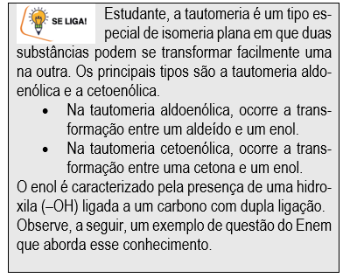
(A) Os isômeros possuem fórmulas moleculares diferentes, o que altera significativamente a massa molar e a toxicidade do medicamento no organismo.
(B) Trata-se de isômeros espaciais ópticos, que possuem a mesma fórmula química, mas arranjos espaciais diferentes, fazendo com que "encaixem" de forma diferente nos receptores biológicos do corpo.
(C) Um dos compostos é um polímero sintético altamente tóxico, enquanto o outro é um polímero natural facilmente digerido pelo corpo humano.
(D) Ocorre um caso de isomeria plana de cadeia, em que a quebra das ligações de carbono do isômero ramificado libera substâncias nocivas durante a digestão.
(E) Eles representam um caso de tautomeria (equilíbrio dinâmico), em que a molécula muda constantemente sua estrutura funcional dependendo da acidez do estômago humano.

Slide 15

Estudante, você sabe o que são polímeros? Polímeros são macromoléculas formadas pela repetição de monômeros, podendo ser naturais, como proteínas e celulose, ou sintéticos, como os plásticos. Devido à resistência,
leveza e versatilidade, são amplamente utilizados em diferentes setores. Além disso, os polímeros biodegradáveis representam uma alternativa sustentável para reduzir a poluição ambiental.
Curiosidades sobre os Plásticos: Fatos Fascinantes
Disponível em: https://ahistoriadascoisas.com/curiosidades-sobre-os-plasticos/. Acesso em 20 maio.2026.
Leia o texto.
Texto III
Polímeros
Os polímeros são macromoléculas formadas pela repetição de monômeros, podendo ser naturais, como proteínas e celulose, ou sintéticos, como plásticos e polímeros condutores. Devido às suas propriedades, como resistência, flexibilidade e durabilidade, são amplamente utilizados em embalagens, fibras têxteis, construção civil, medicina e eletrônica. Sua formação ocorre por meio da polimerização, que pode acontecer por adição ou condensação.

Slide 16
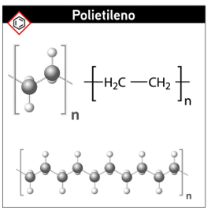
Polimerização por adição: os monômeros se ligam entre si sem a eliminação de qualquer subproduto. Isso ocorre quando os monômeros têm ligações duplas (insaturações), que podem ser quebradas para formar novas ligações com outros monômeros. Um exemplo comum é a polimerização do etileno para formar o polietileno, em que as ligações duplas do etileno são quebradas e os monômeros se ligam, formando uma cadeia longa de polímero.
Reação de polimerização por adição do polietileno. Note que os monômeros são representados em colchetes.

Slide 17
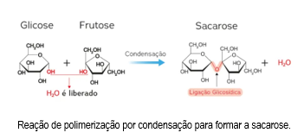
Polimerização por condensação: os monômeros se ligam entre si, com a eliminação de um subproduto, como água, álcool ou ácido. Isso ocorre quando os monômeros têm grupos funcionais que reagem entre si para formar ligações covalentes. Um exemplo é a polimerização da glicose com a frutose para formar a sacarose, na qual ocorre a eliminação de água como subproduto da reação, conforme pode ser visto na reação abaixo:
Em ambos os processos, a polimerização pode ser iniciada por diversos métodos, como calor, radiação ou catalisadores. Diante disso, o tipo de monômero e as condições de polimerização determinam as propriedades do polímero resultante, como sua estrutura molecular, peso molecular, grau de ramificação e propriedades físicas e químicas.
Disponível em: https://www.manualdaquimica.com/quimica-organica/polimeros-condensacao.htm/ Acesso em 20 mai.2026.

Slide 18

11. Considerando o texto III, como é denominado o processo de formação dos polímeros?
12. Quais propriedades tornam os polímeros amplamente utilizados?
13. Polimerização é o processo químico responsável pela formação de macromoléculas, chamadas polímeros, a partir da união de moléculas menores, os monômeros. Existem diferentes tipos de polimerização, cada um com características e mecanismos específicos.
Qual o tipo de polimerização que é caracterizada pela união de monômeros com a perda de pequenas moléculas?
(A) Polimerização por adição.
(B) Polimerização em bloco.
(C) Polimerização por condensação.
(D) Polimerização por copolimerização.
(E) Polimerização por adição de radicais livres.

Slide 19
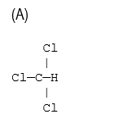
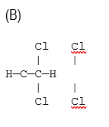
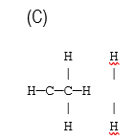
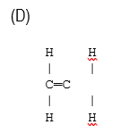

14. Qual exemplo de polimerização por adição é apresentado no texto?
15. Em qual das alternativas a seguir ocorre uma reação de polimerização por adição?
(A) Entre moléculas com grupos carboxila e amina.
(B) Entre monômeros com ligação dupla carbono-carbono.
(C) Entre compostos aromáticos e álcoois.
(D) Entre monossacarídeos em meio aquoso.
(E) Entre ácidos e álcoois com liberação de água.
16. Dentre as moléculas abaixo, qual é a única que está propensa a realizar uma reação de polimerização por adição?
17. O que ocorre na polimerização por condensação?

Slide 20
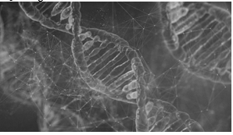
Leia o texto.
Texto IV
Polímeros naturais e sintéticos
Os polímeros são onipresentes, isto é, estão em todo lugar, e podem ser:
Naturais: São macromoléculas produzidas por seres vivos, fundamentais para a vida e usadas pelo homem desde a antiguidade. Sua estrutura é formada pela repetição de unidades naturais (monômeros).
Exemplos clássicos incluem:
Proteínas: Polímeros de aminoácidos, como a seda, a lã e o colágeno.
Polissacarídeos: Polímeros de açúcares, como a celulose (paredes celulares vegetais), o amido
(reserva energética em plantas) e a quitosana (cascas de crustáceos).
Ácidos nucleicos: DNA e RNA, polímeros de nucleotídeos que carregam informação genética.
Borracha natural: Polímero do isopreno, extraído da seiva da seringueira (Hewa brasiliensis).
Abaixo a ilustração de um polímero natural, o DNA, responsável pelo armazenamento e transmissão das informações genéticas.

Slide 21
Sintéticos: São macromoléculas criadas pelo homem através de reações químicas de polimerização em laboratório ou indústria, a partir de monômeros geralmente derivados do petróleo. Sua invenção e desenvolvimento definiram a “Era do Plástico”. São projetados para possuírem propriedades específicas.
Principais categorias:
Plásticos: Como o polietileno (PE, sacolas e embalagens), o poliestireno (PS, isopor) e o poli (cloreto de vinila) (PVC, tubos e revestimentos).
Fibras Sintéticas: Como o náilon e o poliéster (PET, têxteis e garrafas).
Elastômeros Sintéticos: Como o poliisopreno sintético e o poliuretano (PUR), que imitam e superam propriedades da borracha natural.
Note, portanto, que, enquanto os polímeros naturais têm origem biológica e muitas vezes são biodegradáveis, os sintéticos são de origem fóssil, altamente duráveis e, na sua maioria, de lenta degradação no ambiente, o que gera desafios ecológicos significativos.
Assim, ter uma boa compreensão sobre polímeros é entender a química dos materiais naturais e, principalmente, os que moldam a civilização moderna, desde as embalagens de alimentos até os componentes de carros e aviões.
De se notar, pois, que estamos em constante contato com polímeros sintéticos e mal nos damos conta de sua origem. Basta ver a quantidade de embalagens plásticas com as quais nos deparamos nos mercados, conforme ilustra a imagem a seguir:

Slide 22
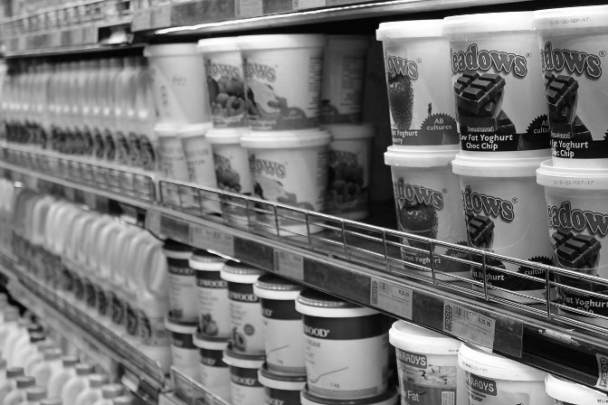
Nota-se, pois, que o uso cada de polímeros sintéticos nas diferentes atividades humanas tem crescido exponencialmente, facilitando nosso dia a dia e barateando o custo de muitos produtos. Essa produção massiva de polímeros naturais, no entanto, também tem cobrado seu preço em impactos ambientais.
Disponível em: https://blog.professorferretto.com.br/quimica/polimeros-o-que-sao-polimeros-polimeros-naturais-sinteticos-tipos/ Acesso em: 20 maio.2026

Slide 23


Identificação de materiais poliméricos
Muitos produtos feitos de materiais plásticos apresentam um código de identificação, normalmente um número de 1 a 7 dentro de um triângulo de três setas e, sob ele, uma abreviatura, cujo objetivo é indicar o tipo particular de plástico do qual o produto é feito. Esse código é geralmente colocado na base do recipiente ou no verso da embalagem que contém o produto. Os códigos de identificação têm por objetivo facilitar a recuperação dos recipientes plásticos descartados com o resíduo sólido urbano, uma vez que auxiliam em sua separação e sua posterior reciclagem.
O sistema de código de identificação de resinas do SPI (Society of Plastics Industry, Inc.) serviu de base para a norma ABNT NBR 13230, de 1994 – Simbologia indicativa de reciclabilidade e identificação de materiais plásticos. Os símbolos de identificação dos materiais plásticos são apresentados ao lado. Os seis materiais identificados pelos símbolos são os plásticos que predominam no mercado
Para ampliar abaixo um vídeo do Professor Michel que aborda essa questão complexa e, por que não, polêmica, envolvendo o uso disseminado de polímeros sintéticos e a questão da sustentabilidade de nosso planeta.
https://youtu.be/sM76tTyvN1g?si=Nj99R-w9oRbA5-3u

Slide 24

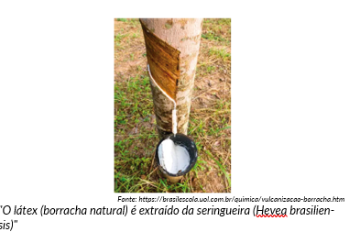
Durante o processo de vulcanização a borracha natural
(A) se dissolve em água.
(B) se torna mais pegajosa e frágil.
(C) recebe adição de carbono e se torna mais inflamável.
(D) recebe enxofre e se torna mais resistente e elástica.
(E) evapora completamente com o calor aplicado.
20. Biopolímeros são polímeros de ocorrência natural, que são produzidos por organismos vivos. Eles são distintos dos polímeros sintéticos biodegradáveis.
Um exemplo de Biopolímero é o
(A) DNA.
(B) teflon.
(C) náilon.
(D) PVC.
(E) PET.
18. Cite dois exemplos de polímeros naturais mencionados no texto IV.
19. A borracha natural é um polímero (macromolécula) formado a partir de moléculas de isopreno (metilbut-1,-3-dieno). Ela costuma ser obtida por meio da extração do látex da seringueira (Havea brasiliensis), como mostra a imagem a seguir.

Slide 25
Leia os textos.
Texto V
Plástico: história, composição, tipos, produção e reciclagem
O plástico sintético surgiu no início do século XX e se expandiu rapidamente a partir de 1920, tornando-se presente em diversos objetos do cotidiano. Produzido a partir de resinas derivadas do petróleo, o plástico pertence ao grupo dos polímeros e possui como característica principal a capacidade de ser moldado.
Os plásticos são classificados em dois grupos principais: termoplásticos e termorrígidos.
Os termoplásticos podem ser aquecidos, moldados e reciclados várias vezes, pois amolecem quando submetidos ao calor. Entre os principais exemplos estão:
Estudante, os bioplásticos são alternativas mais sustentáveis aos plásticos convencionais derivados do petróleo. Nos textos e atividades a seguir, você conhecerá o conceito de bioplásticos, seus principais tipos e aplicações em áreas como embalagens, agricultura e medicina.
Além disso, poderá analisar os impactos ambientais causados pela utilização de plásticos e polímeros, bem como identificar alternativas sustentáveis para reduzir a poluição ambiental. Também serão discutidos os desafios para ampliar o uso desses materiais, como custos e limitações tecnológicas, além das perspectivas futuras e das inovações que podem contribuir para o desenvolvimento sustentável

Slide 26
Polietileno – utilizado em sacolas plásticas, embalagens e garrafas;
Polipropileno – usado em potes de alimentos, seringas e tampas;
Policloreto de vinila – empregado em tubos, conexões e revestimentos;
Poliestireno – presente em copos descartáveis e isopor;
Polietileno tereftalato – utilizado em garrafas de refrigerante e embalagens.
Poliuretano rígido – usado em espumas isolantes e colchões;
Baquelite – aplicada em tomadas, telefones antigos e cabos de panelas;
Resina epóxi – utilizada em adesivos, tintas e componentes eletrônicos;
Melamina – presente em pratos, laminados e móveis;
Fenol-formaldeído – empregado em peças elétricas e industriais.
Disponível em: https://www.recicloteca.org.br/material-reciclavel/plastico/. Acesso em: 22 maio.2026.Adaptado.
Já os termorrígidos não derretem após serem aquecidos, pois apresentam uma estrutura mais resistente e rígida, o que dificulta sua reciclagem. Alguns exemplos são:

Slide 27
Texto VI
Polímeros Biodegradáveis
Os polímeros biodegradáveis são materiais que se degradam em dióxido de carbono, água e biomassa, como resultado da ação de organismos vivos ou enzimas. Em condições favoráveis de biodegradação, podem ser completamente degradados em semanas.
Os polímeros biodegradáveis podem ser naturais ou sintéticos. Eles podem ser derivados das seguintes fontes:
Fontes renováveis de origem vegetal como milho, celulose, batata, cana-de-açúcar;
Sintetizados por bactérias;
Derivados de fonte animal como a quitina, quitosana ou proteínas;
Obtidos de fontes fósseis, como o petróleo.
Os polímeros biodegradáveis são usados para produção de embalagens de alimentos, sacolas, produtos para a agricultura e produtos de consumo.
Através do processo de biodegradação, eles evitam o acúmulo de lixo e consequentemente de poluição, enquadrando-se no conceito de sustentabilidade.
Referências Bibliográficas
KOTZ, J. C.; TREICHEL JUNIOR, P. M. Química Geral e Reações Químicas. vol. 1, 5ª. ed., São Paulo: Pioneira Thomson, 2005
21.O que são plásticos sintéticos?
22.Qual é a principal característica dos plásticos?
23.Em quais grupos os plásticos são classificados?

Slide 28
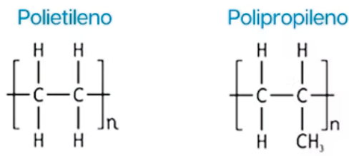
23. O ácido polilático (PLA) é um polímero biodegradável amplamente utilizado na medicina e na indústria de embalagens.
Qual grupo funcional está presente na unidade repetitiva desse polímero?
(A) Éster.
(B) Cetona.
(C) Aldeído.
(D) Amina terciária.
(E) Álcool secundário.
24. O que são polímeros sintéticos?
25. Qual matéria-prima é geralmente utilizada na produção de polímeros sintéticos?
27. Cite dois exemplos de plásticos apresentados no texto.
28. Em quais produtos o PVC pode ser utilizado?
29. Quais são os exemplos de fibras sintéticas citados no texto?
30. A seguir temos as fórmulas estruturais do Polietileno e do Polipropileno. Observe:
Entre os fatores que dificultam a degradação desses polímeros sintéticos podemos citar
(A) o elevado grau de ramificação polar.
(B) a estrutura flexível com pontos de oxidação.
(C) a presença de grupos éster que se degradam facilmente.
(D) a presença de heteroátomos que favorecem a biodegradação.
(E) a cadeia carbônica apolar e ausência de grupos funcionais reativos.

Slide 29
33. O que são polímeros biodegradáveis?
34.Em quanto tempo os polímeros biodegradáveis podem ser degradados?
35.Os polímeros biodegradáveis podem ser produzidos de quais fontes?
36.Cite duas fontes renováveis utilizadas na produção de polímeros biodegradáveis.
37.Qual é a importância ambiental dos polímeros biodegradáveis?
38. Em quais produtos os polímeros biodegradáveis podem ser utilizados?
39. Qual relação existe entre os polímeros biodegradáveis e a sustentabilidade?
31. Sobre os polímeros naturais, assinale a alternativa correta:
(A) O polietileno e o PVC são naturais.
(B) A celulose e o amido são naturais.
(C) Os polímeros naturais são formados por polímeros vinílicos.
(D) Apenas proteínas sintéticas são consideradas naturais.
(E) O poliestireno é um polímero natural de ocorrência vegetal.
32. O poliestireno expandido (isopor) é muito usado como
material de embalagem e isolamento térmico.
Qual característica estrutural contribui para sua baixa
biodegradabilidade?
(A) Elevada polaridade.
(B) Alta solubilidade em água.
(C) Presença de grupo éster na cadeia.
(D) Presença de nitrogênio na estrutura.
(E) Estrutura aromática e ausência de grupos funcionais reativos.

Slide 30
2. O descarte incorreto e a lenta degradação dos materiais poliméricos constituem uma crise ecológica global. Sobre o impacto ambiental e os processos de degradação dos polímeros, assinale a alternativa correta:
(A) Plásticos petroquímicos sofrem fragmentação física no meio ambiente, formando microplásticos que inserem compostos tóxicos na cadeia alimentar.
(B) Os biopolímeros biodegradáveis desintegram-se instantaneamente em poucos dias ao ar livre, dispensando a necessidade de usinas de compostagem.
(C) Plásticos de condensação, como o PET, sofrem rápida hidrólise natural nos oceanos, desaparecendo sem deixar resíduos em poucos meses.
(D) A reciclagem mecânica promove a quebra das ligações covalentes da cadeia principal do polímero, convertendo o material de volta em monômeros puros.
(E) O chamado "plástico verde" (como o polietileno feito de cana-de-açúcar) é rapidamente biodegradável, não oferecendo risco se descartado na natureza.
Professor Bruno Alves De Moura
Colégio Estadual Abel Pereira De Castro – CRE Rio Verde
1. Conhecer a origem e a forma de síntese dos polímeros é fundamental para a destinação correta desses materiais. Assinale a alternativa que correlaciona corretamente o polímero à sua classificação morfológica e origem:
(A) O polietileno (PE) e o policloreto de vinila (PVC) são biopolímeros naturais extraídos diretamente de espécies vegetais.
(B) O poliácido lático (PLA) é um polímero de adição derivado, obrigatoriamente, do refino de frações do petróleo pesado.
(C) O PET (politereftalato de etileno) e o Nylon são polímeros sintéticos, obtidos industrialmente através de reações de polimerização por condensação.
(D) A celulose e as proteínas, recursos altamente renováveis, são macromoléculas obtidas através de processos sintéticos de adição laboratorial.
(E) A borracha natural (látex) e o amido são polímeros sintéticos de condensação, criados pela indústria química para substituir os termoplásticos.

Slide 31
40. (Enem) Desde os anos 1990, novas tecnologias para a produção de plásticos biodegradáveis foram pesquisadas em diversos países do mundo. No Brasil, foi desenvolvido um plástico empregando-se derivados da cana-de-açúcar e uma bactéria recém-identificada, capaz de transformar açúcar em plástico.
”A bactéria se alimenta de açúcar, transformando o excedente do seu metabolismo em um plástico biodegradável chamado PHB (polihidroxibutirato). Sua vantagem é que, ao ser descartado, o bioplástico é degradado por microorganismos existentes no solo em no máximo um ano, ao contrário dos plásticos de origem petroquimica, que geram resíduos que demoram mais de 200 anos para se degradarem “.
GOMES, A. C. Biotecnologia ajuda na conservação do ambiente. Revista Eletrônica Vox Sciencia. Ano V. nº5: 2B. São Paulo: Núcleo de Divulgação Científica Josê Gomes. Acesso em: 30 abr. 2009 (adaptado)
A nova tecnologia, apresentada no texto, tem como consequência:
(A) A diminuição da matéria orgânica nos aterros e do mau-cheiro nos lixões.
(B) A ampliação do uso de recursos não renováveis, especialmente, os plásticos.
(C) A diminuição do metabolismo de bactérias decompositoras presentes nos solos.
(D) A substituição de recursos não renováveis por renováveis para fabricar plásticos.
(E) O lançamento no meio ambiente de produtos plásticos inertes em relação ao ciclo da matéria.

Slide 32
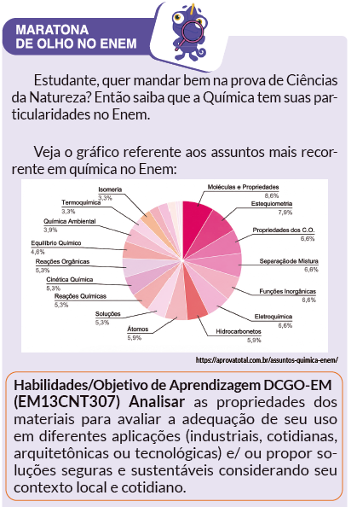
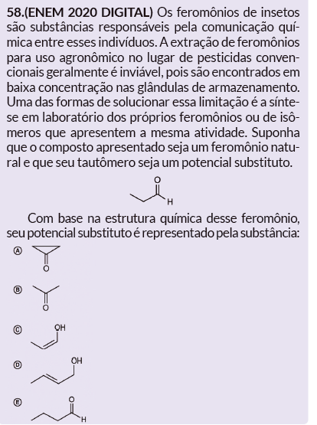

Slide 33
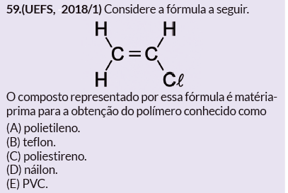
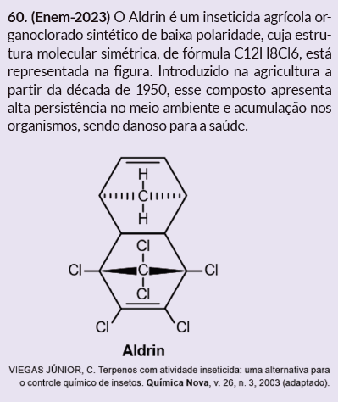

Slide 34
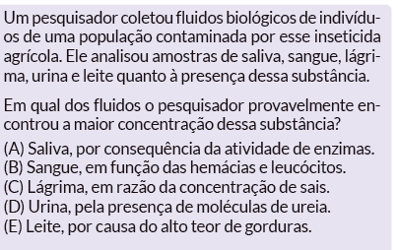
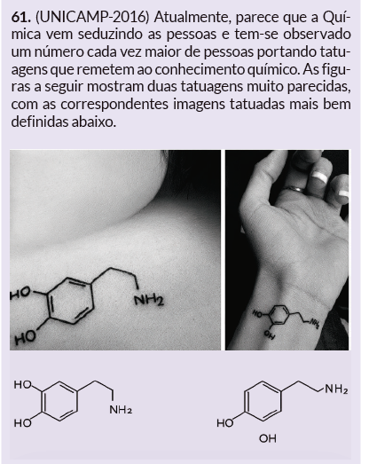
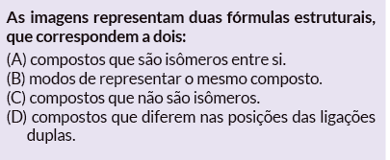

Slide 35
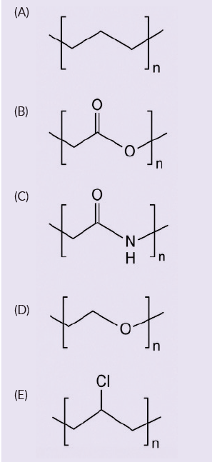
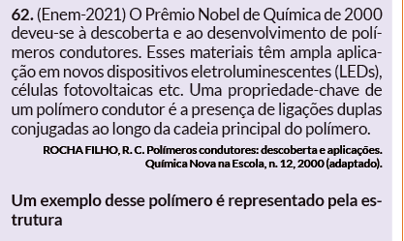

Slide 36


